Slide 1
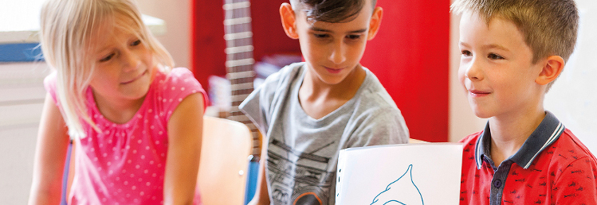

Präventionsprogramm
Papilio-6bis9
Lehrkräfte-Fortbildung Modul 1

Slide 2
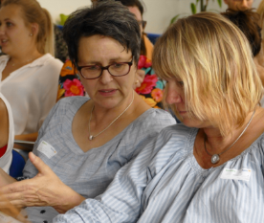
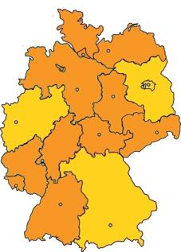
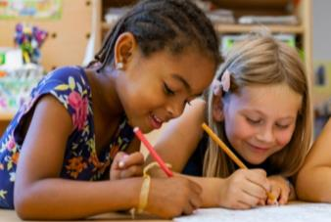

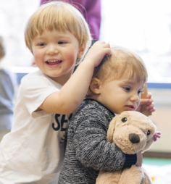

Was ist „Papilio“?
Programme
für Kitas und Grundschulen
Papilio-U3
Nachhaltig umsetzen
& Qualität sichern
Papilio-3bis6
Papilio-6bis9
Sozial-emotionale Kompetenzen fördern
Gemeinsam
Vor Ort agieren
Verhaltens-
probleme verhindern
Wissenschaftliche Fundierung und Evaluation

Slide 3










Die Beteiligten
Kooperationspartner in der bundesweiten Umsetzung
Wissenschaftspartner
Papilio-U3
Papilio-6bis9

Slide 4
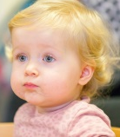
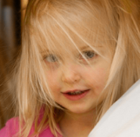

Entwicklungsorientierte Prävention
Papilio-U3
Papilio-3bis6
Papilio-6bis9
Krippe
Kita
Grundschule
0 - 3 Jahre
3 - 6 Jahre
6 - 9 Jahre
Papilio-
ElternClub
Papilio-Integration

Slide 5

Papilio-U3
Entwicklungsprojekt Papilio-U3
Unser Präventionspartner: BARMER
Laufzeit: 3 Jahre (Januar 2017 – Dezember 2019)
Ziele
Verbesserung der psychosozialen Entwicklung, frühkindlichen Bildung und Qualität der Betreuung von unter Dreijährigen in Kindertagesstätten
Förderung eines entwicklungsfördernden Erziehungs- und Interaktionsverhaltens
Stärkung der sozial-emotionalen Kompetenzen der Kinder
Zielgruppe
Erzieher*innen, Kinder im Alter von 0 bis 3 Jahren
und deren Eltern in Kindertagesstätten
Kooperationspartner
Freie Universität Berlin (Prof. Dr. Herbert Scheithauer)
Friedrich-Alexander-Universität Erlangen-Nürnberg (Dr. Ina Bovenschen)

Slide 6
Papilio-3bis6...
ist ein Präventionsprogramm für Kinder im Alter von 3 bis 6 Jahren, das sozial-emotionale Kompetenzen fördert und Verhaltensauffälligkeiten reduziert
setzt in der Kindertagesstätte an, nutzt die Beziehung des pädagogischen Fachpersonals zu Kindern und richtet sich an alle Kinder (keine Stigmatisierung förderbedürftiger Kinder)
bezieht Eltern und Familien mit ein
wirkt nachweislich – wie durch eine große Studie mit 700 Kindern, 100 Einrichtungen und 1200 Eltern bestätigt – und ist mehrfach prämiert
ist entwickelt aus der Praxis für die Praxis

Slide 7
Zusammenfassung der Ergebnisse der ALEPP-Studie
Kinder
ErzieherInnen
Signifikante Steigerung des prosozialen Verhaltens der Kinder (z.B. gegenüber anderen Kindern, Eltern, ErzieherInnen)
Papilio-ErzieherInnen fühlen sich weniger belastet
Papilio-ErzieherInnen haben eine höhere Selbstwirksamkeits-erwartung
Höhere sozial-emotionale Kompetenzen als die Kinder aus der Kontrollgruppe
Verhaltensauffälligkeiten der Kinder verringerten sich bei allen Kindern, bei den „Papilio-Kindern“ signifikant stärker
Papilio-ErzieherInnen verzeichnen einen wesentlichen Anstieg der Arbeitszufriedenheit
signifikant weniger Probleme bei Kindern mit Hyperaktivitäts- und Aufmerksamkeitsproblemen

Slide 8

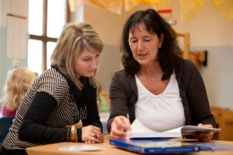
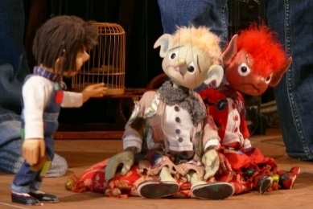
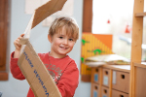
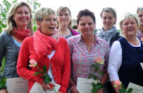
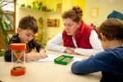
Maßnahmen von Papilio-3bis6
Kinder
ErzieherInnen
Paula und die Kistenkobolde
Kinder lernen den Umgang mit eigenen und fremden Gefühlen mit Hilfe der vier Kobolde Freudibold, Heulibold, Zornibold und Bibberbold
Entwicklungsförderndes Erziehungsverhalten
ErzieherInnen fördern die Kindes-entwicklung durch eigenes Verhalten und geben dies auch an Eltern weiter
Spielzeug-macht-Ferien-Tag
Kinder treten ohne herkömmliches Spielmaterial in Kontakt und lernen, mit sich selbst und anderen umzugehen
Eltern
Meins-deinsdeins-unser-Spiel
Kinder lernen spielerisch den Umgang mit sozialen Regeln
Elternabende + ElternClub
ErzieherInnen treffen sich regelmäßig mit Eltern und unterstützen sie in Erziehungsfragen

Slide 9

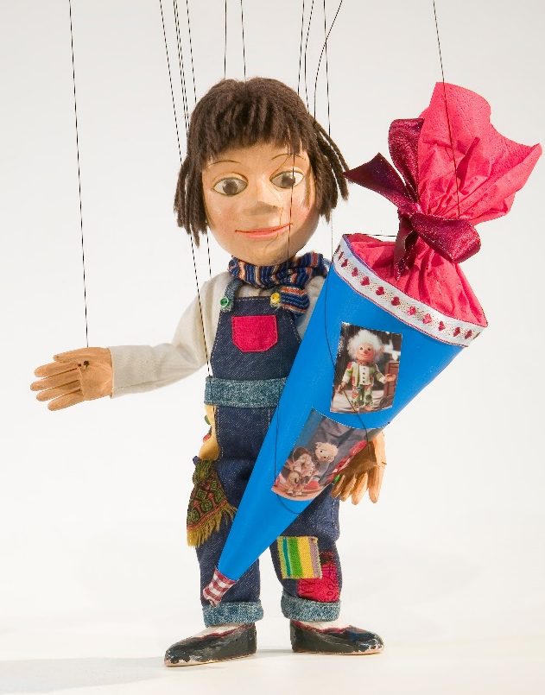
Präventionsprojekt „Paula kommt in die Schule“

Slide 10
Ziele
Förderung der sozial-emotionalen Kompetenzen
Prävention von Verhaltensproblemen und emotionalen Problemen bei Grundschulkindern
Förderung eines positiven Klassenklimas
Unterstützung bei einem gelingenden Übergang in die Grundschule
= Erhalt der psychosozialen Gesundheit

Slide 11
Präventionsprojekt
Präventionsprojekt „Paula kommt in die Schule“
Förderpartner: KNAPPSCHAFT
Laufzeit: 2,5 Jahre
Entwicklung, Implementierung und Evaluation von Papilio-6bis9
Modellregionen: Nordrhein-Westfalen, Brandenburg und Bayern
Zielgruppe
Kinder der 1. und 2. Grundschulklassen (mit Weiterführung in 3. und 4. Klassen)
Grundschullehrkräfte und pädagogische Fachkräfte
Kooperationspartner
Freie Universität Berlin (Prof. Dr. Herbert Scheithauer)
Augsburger Puppenkiste
Im Präventionsprojekt erreicht
67 Lehrkräfte und päd. Fachkräfte aus 35 Schulen und Einrichtungen der Nachmittagsbetreuung

Slide 12
Evaluationsstudie
Pilotevaluation Wirksamkeit
In einer Teilstichprobe wurden 224 Kinder und deren Lehrkräfte aus zwölf Klassen näher untersucht. Für diese Schulklassen liegen komplexe Datenerhebungen für die Befragungsebenen (Lehrkraftdaten, Kinddaten, Leistungsstand, Indexkind-Befragung) vor.
Zusätzlich wurden von den Schulen im Studiendesign Indexkinder (drei randomisiert ausgewählte Kinder pro Klasse) mit einem Interviewverfahren zu T1 und T3 untersucht.

Slide 13
Studiendesign
Vergleich der Interventionsgruppe (IG) mit einer Wartekontrollgruppe (WKG) über drei Messzeitpunkte
Vor der Programmdurchführung April 2018
T1
Nach der Programmdurchführung November / Dezember 2018
T2
Follow-up
(3 Monate nach T2) März 2019
T3

Slide 14
Papilio-6bis9:
Prozessevaluation
Zusammenfassende Beispiele von Rückmeldungen zur Durchführung im Rahmen der Pilotierung:
gesteigertes Selbstvertrauen im Schulalltag
Aufmerksamkeit liegt verstärkt auf den Emotionen der Kinder
persönliche Weiterentwicklung und allgemein positivere Grundeinstellung
Maßnahme ”Positives Verhalten in der Klasse” mit der Umsetzung des Good Behavior Games funktioniert sehr gut
Settingübergreifender Wissenstransfer (Kinder nutzen auch außerhalb der Durchführung von Papilio die Kobolde zur Beschreibung ihrer Emotionen)
Veränderung der Zeitstruktur der geplanten Einheiten (von 90 auf 45 Minuten)
Wunsch nach mehr Bildmaterial

Slide 15
Papilio-6bis9:
Prozessevaluation
Aussagen von Lehrkräften
„Ich fühle mich weniger gestresst, die Klasse ist insgesamt ruhiger. Und der Umgang mit ‚schwierigen‘ Schülern fällt mir leichter.“
„Für die Kinder ist es sehr ansprechend und sicher eine willkommene Abwechslung. Es hilft ihnen dabei, eine Gemeinschaft zu werden und
gute Problemlösestrategien zu entwickeln.“
„Kinder in der Gruppe helfen sich gegenseitig, keiner wird ausgeschlossen.“
„Die Kinder lieben die Kobolde und die Geschichte.“
„Die Inhalte funktionieren auch in den unterschiedlichen Klassen sehr gut!“
„Das Good Behavior Game funktioniert super!“
„Eltern geben positive Rückmeldungen.“

Slide 16
Übersicht der Lehrer*innenfortbildung Papilio-6bis9
Modul 1 | Modul 2 | Modul 3
Theoretische Grundlagen | Kindorientierte Maßnahmen | Lehrer*in-Kind-Interaktion
Papilio & Modellprojekt Sozial-emotionale Kompetenzen, sozial-emotionales Lernen und Bildungsoutcomes | Entwicklung emotionaler Kompetenz Paula kommt in die Schule Praxis- und Methodenhandbuch Exekutivfunktionen Problemlösetraining | Positive Psychologie, prosoziales Verhalten Selbstwirksamkeits-erwartungen Kontaktdiagramm
Entwicklungsaufgaben und Lebensübergänge Übergang Kita - Grundschule Lehrer*in-Schüler*in-Beziehung Positive Feedbackkultur | Positives Verhalten in der Klasse Good-Behavior-Game | Selbstwahrnehmung – Fremdwahrnehmung
2 Termine
Kollegiale Supervision
1 Vertiefungstag
+

Slide 17
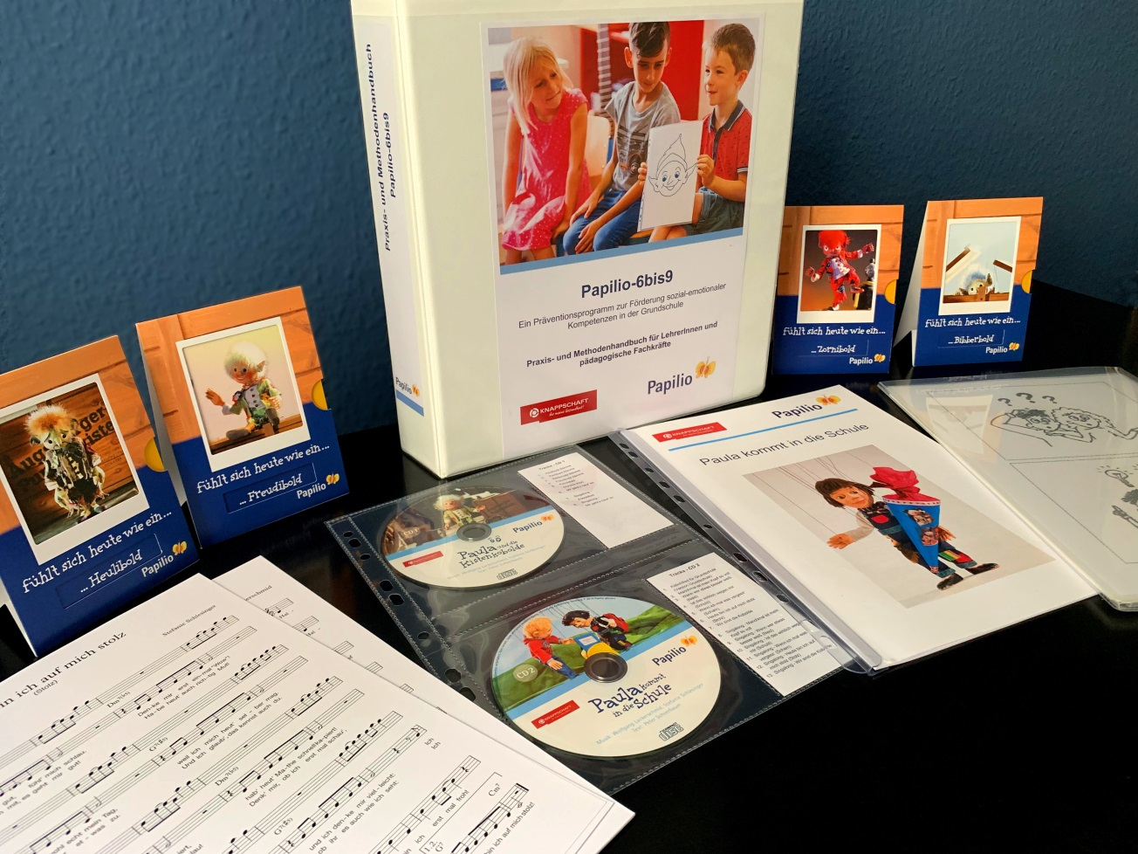
Materialien für den Unterricht

Slide 18
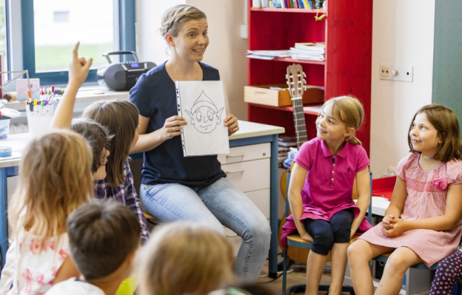
Arbeitseinheiten für den Unterricht
Dauer der Einheiten
45 Minuten
Standardisierter Aufbau
I Positives Verhalten in der Klasse
Einführung von Verhaltensregeln für den Unterricht
Einführung des Good Behavior Games
Durchführung des Good Behavior Games
II Paula und die Kistenkobolde
Einstieg: Paula findet die Koboldkiste
Traurigkeit: Paula trifft Heulibold
Ärger: Paula trifft Zornibold
Angst: Paula trifft Bibberbold
Freude: Paula trifft Freudibold
Nachhaltigkeit: Integration in den Alltag

Slide 19
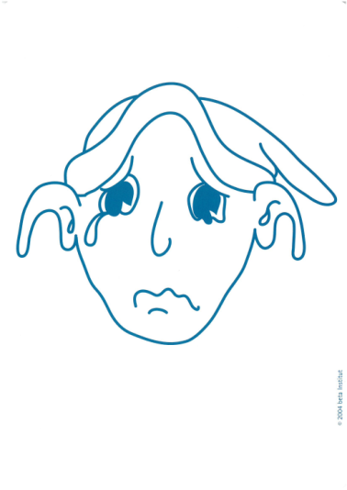
Arbeitseinheiten für den Unterricht
Beispiel: Paula und die Kistenkobolde – Heulibold
Einstieg:
Begrüßung im Stuhlkreis
Ruheritual
Vorlesen der Geschichte
Anhören der CD (Stimme Heulibold)
Bildkarten
Gespräch über Traurigkeit
Abschlussritual
Positiver Tagesrückblick

Slide 20
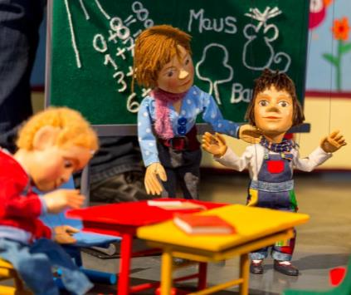
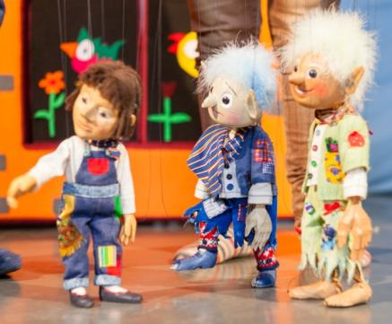
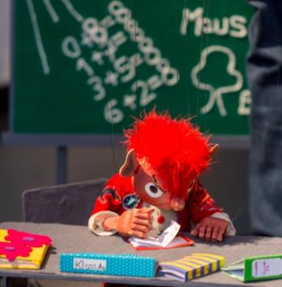
Arbeitseinheiten für den Unterricht
III Paula kommt in die Schule
Einstieg: Paula ist ein Schulkind
Neid: Wenn wer etwas besser weiß (+ Vertiefung)
Schuld: Ist das wirklich wegen mir (+ Vertiefung)
Scham: Wenn ich mal was vergess‘ (+ Vertiefung)
Stolz: Heute bin ich auf mich stolz (+ Vertiefung)
Abschied: Echte Freunde
Nachhaltigkeit: Spiele und Übungen
IV Besser lernen in der Klasse
Förderung der
Exekutivfunktionen

Slide 21
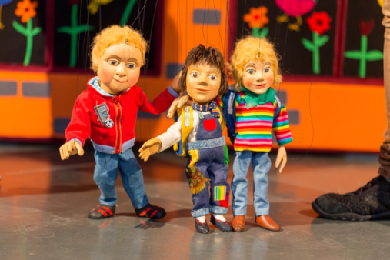
Arbeitseinheiten für den Unterricht
Beispiel: Paula kommt in die Schule – Neid
Einstieg:
Begrüßung im Stuhlkreis und Wiederholung
Ruheritual
Vorlesen der Geschichte
Lied hören
Gespräch über Neid
Abschlussritual
Positiver Tagesrückblick

Slide 22
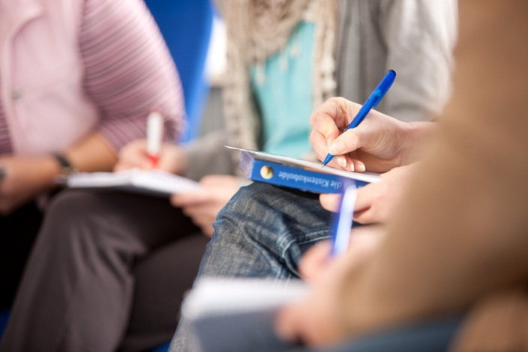
Theoretisch begründet

Slide 23
Sozial-emotionale Kompetenz
Emotionale Kompetenz = Fähigkeit, „mit den eigenen Emotionen und den Emotionen anderer Personen angemessen umzugehen“
(Scheithauer et al. 2008)
Soziale Kompetenzen = Fähigkeiten und Fertigkeiten, die zur (angemessenen) Durchsetzung eigener Ziele in sozialen Situationen dienen, während Interaktionspartner dabei nicht geschädigt werden (Kanning, 2009)
…beinhaltet zudem eine Reihe positiver sozialer Fertigkeiten, wie z.B. anderen Personen Wertschätzung und Respekt entgegenzubringen, mit anderen zusammenarbeiten und kommunizieren zu können, der Situation angemessenes und sozialen Normen entsprechendes Verhalten zu zeigen

Slide 24
Sozial-emotionale Kompetenz
Emotionale Kompetenzen
Emotionswahrnehmung (Selbst- und Fremdwahrnehmung),
-vokabular, -ausdruck, -verständnis (im sozialen Kontext),
-regulation, emotionsfokussierte Bewältigung
Sozial-emotionale Kompetenzen
Soziale Kompetenzen
Perspektivübernahme, kognitive Empathie
Sozial kompetentes lernrelevantes Verhalten
Sozial kompetentes interpersonales Verhalten
Zuhören, Anweisungen folgen, Teilnahme an
Gruppenaktivitäten, Kommunikationsfertigkeiten, Selbstkontrolle, Durchhaltevermögen
Affektive Empathie,
Prosoziales Verhalten,
Verhaltensprobleme,
Problemlösefertigkeiten,
Fertigkeiten, positive Beziehungen aufzubauen

Slide 25
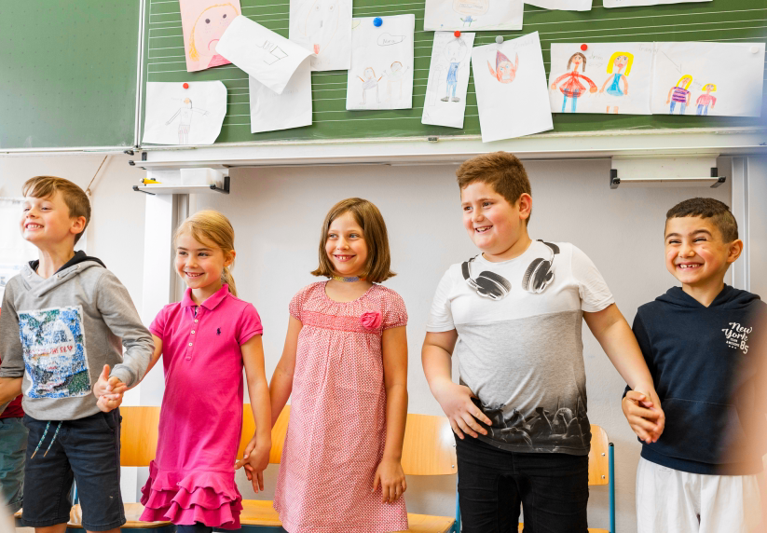
Sozial-emotionale Kompetenzen und sozial-emotionales Lernen

Slide 26
Sozial-emotionales Lernen (SEL) – Was ist das?
Prozess der Aneignung von Fertigkeiten, um
über Emotionen nachdenken und mit diesen umgehen zu können (Emotionswissen und –regulation),
Fürsorge für Mitmenschen zu entwickeln (Mitgefühl und prosoziales Verhalten),
verantwortungsvolle Entscheidungen zu treffen,
positive Beziehungen aufzubauen und
herausfordernde Situation konstruktiv (und ethisch) lösen zu können.
(CASEL, 2008, 2013)
Kurzfristige Ziele (zeitnah sichtbar)
Langfristige Ziele (nicht unmittelbar sichtbar)

Slide 27
Sozial-emotionales Lernen (SEL) – Konsequenzen?
Kurzfristige Ziele
(zeitnah sichtbar), z.B.
prosoziales Verhalten und Kommunikation unter Peers
verbesserte lernrelevante soziale Fertigkeiten (z.B. verbesserte Aufmerksamkeit im Unterricht)
Langfristige Ziele
(nicht unmittelbar sichtbar), z.B.
zwischenmenschliche soziale Fertigkeiten, die zu sozialen Kompetenzen in inner- und außerschulischen Situationen führen
schulischer und beruflicher Erfolg
Eine Vielzahl an Studien konnte belegen, wie wichtig die Förderung und das Erleben sozial-emotionalen Lernens in der Grundschule für das persönliche und akademische Wachstum der Kinder ist.

Slide 28
Ausgewählte Studienergebnisse
sozial-emotionale Kompetenzen als protektive Faktoren, welche die Wahrscheinlichkeit vermindern, dass man Risikofaktoren ausgesetzt ist, welche wiederum zu Problemverhalten führen können
(Catalanoet al., 2002)
An SEL-Programmen partizipierende Schülerinnen und Schüler zeigten im Durchschnitt eine
Zunahme an positiven sozialen Verhaltensweisen
Zunahme des prosozialen Verhaltens
Abnahme von internalisierenden Störungen
bessere Noten und Testergebnisse
(Metaanalyse von Durlak et al., 2011 über 213 SEL-Programme)
sozial-emotionale Kompetenzen im Kindesalter sagen schulischen und beruflichen Erfolg vorher
(u.a. Denham, Bassett, Zinsser & Wyatt, 2014)

Slide 29
Ausgewählte Studienergebnisse
Mögliche Erklärungsansätze:
Schüler/innen, die eine erhöhte Selbstwahrnehmung und ein erhöhtes Selbstbewusstsein bezüglich ihrer eigenen Lernkapazitäten aufweisen, zeigen mehr Durchhaltevermögen bei herausfordernden Aufgaben (Aronson, 2002)
Schüler/innen, die sich hohe schulische Ziele setzen, zeigen mehr Selbstdisziplin, Selbstmotivation, Stressmanagement, Arbeitsorganisation → führt zu besseren Noten (Duckworth & Seligman, 2005; Elliot & Dweck, 2005)
Zusammenhang mit Problemlösefertigkeiten und Fähigkeit zum verantwortungsvollen Entscheiden
sozial-emotionale Kompetenzen im Kindesalter sagen schulischen und beruflichen Erfolg vorher
(u.a. Denham, Bassett, Zinsser & Wyatt, 2014)

Slide 30
Ausgewählte Studienergebnisse
Zusätzlich zu den personenzentrierten Aspekten, definieren Studien interpersonelle, institutionelle und umweltbedingte Aspekte, die soziale-emotionales Lernen fördern:
Normen von Peers und Erwachsenen, welche ein hohes Maß an Erwartungen und Unterstützung bezüglich akademischer Zielerreichung ausdrücken
Fürsorgliche Lehrer-Schüler-Beziehung, welche Verpflichtung und Verbundenheit zur Schule fördern
Einsatz von proaktivem Klassenraummanagement und kooperativen Lernstrukturen
Sicheres und geordnetes Umfeld, welches positives Verhalten im Klassenraum verstärkt
(e.g., Blum & Libbey, 2004; Hamre & Pianta, 2006; Hawkins et al., 2004; Jennings & Greenberg, 2009)

Slide 31
Ausgewählte Studienergebnisse
Zudem konnte die Metaanalyse zeigen, dass
die Implementation effektiv vom Lehrpersonal übernommen werden konnte,
keine „externen Experten“ werden benötigt
Wichtig: ein Hauptgrund, warum manche SEL-Interventionen nicht wirken, ist die Tatsache, dass die Durchführenden dazu tendieren, Programme eigenständig anzupassen oder nur partiell durchzuführen

Slide 32
Folgen für das Bildungsoutcome von Schüler*innen
positiver Zusammenhang zwischen sozialen-emotionalen Kompetenzen und akademischen Leistungen (erfolgreiche Schullaufbahn)
(Guimard et al., 2002; Huffman et al., 2000; Schneewind, 2003; Webster-Stratton & Reid, 2004)
Aufmerksamkeits- (attending), Zuhör- (listening) und soziale (social) Fertigkeiten beeinflussen den späteren Schulerfolg maßgeblich
(Alexander et al., 1993; Birrell et al., 1985; Brigman et al., 1999; Green & Francis, 1988)
Kinder mit gering ausgeprägten lernrelevanten sozialen Fertigkeiten weisen einen signifikant niedrigeren IQ, vermehrte Verhaltensprobleme und medizinische Auffälligkeiten auf
(McClelland et al., 2000)
Präventionsprogramme haben positive Auswirkungen auf (Schul-)bildung bzw. Ausbildung sowie Gesundheit
(Campbell et al., 2014; Doyle et al., 2009; Doyle et al., 2017; Gertler et al., 2014; Heckman et al., 2017)

Slide 33
Übergang Kita - Grundschule

Slide 34
Übergänge (Transitionen) im Entwicklungsverlauf
Normative Übergänge
sind kulturspezifische Lebenslaufereignisse, die von nahezu allen Menschen bewältigt werden müssen bzw. von einer überwiegenden Mehrheit angestrebt werden (z.B. Einschulung, Geburt eines Kindes).
Nichtnormative Übergänge
sind für eine Kultur nicht entwicklungsspezifisch, ereignen sich unerwartet (z.B. Tod eines Angehörigen, Scheidung der Eltern).

Slide 35
Übergänge (Transitionen) im Entwicklungsverlauf
Definition Transition: „Transitionen sind Lebensereignisse, die die Bewältigung von Diskontinuitäten auf mehreren Ebenen erfordern, Prozesse beschleunigen, intensiviertes Lernen anregen und als bedeutsame biografische Erfahrungen von Wandel in der Identitätsentwicklung wahrgenommen werden.“ (Griebel & Niesel, 2011)
Transitionen (= Übergangsbewältigungen)
sind mit Veränderungen für den Einzelnen (und sein soziales Umfeld) verbunden
regen die persönliche Weiterentwicklung und vielfältige Lernprozesse an
stellen längerfristige (ko-konstruktive) Prozesse dar
bieten Entwicklungschancen und -risiken

Slide 36
Übergänge (Transitionen) im Entwicklungsverlauf
Ebenen der Übergangsbewältigung
Individuelle Ebene (Ebene des Einzelnen)
Veränderung der Identität
Bewältigung starker Emotionen
Kompetenzerwerb
Interaktionelle Ebene (Ebene der Beziehungen)
Veränderung bestehender Beziehungen
Aufnahme neuer Beziehungen
Rollenzuwachs
Kontextuelle Ebene (Ebene der Lebensumwelten)
Integration mehrerer Lebensbereiche
Veränderung der Abläufe
Bewältigung weiterer familialer Übergänge

Slide 37
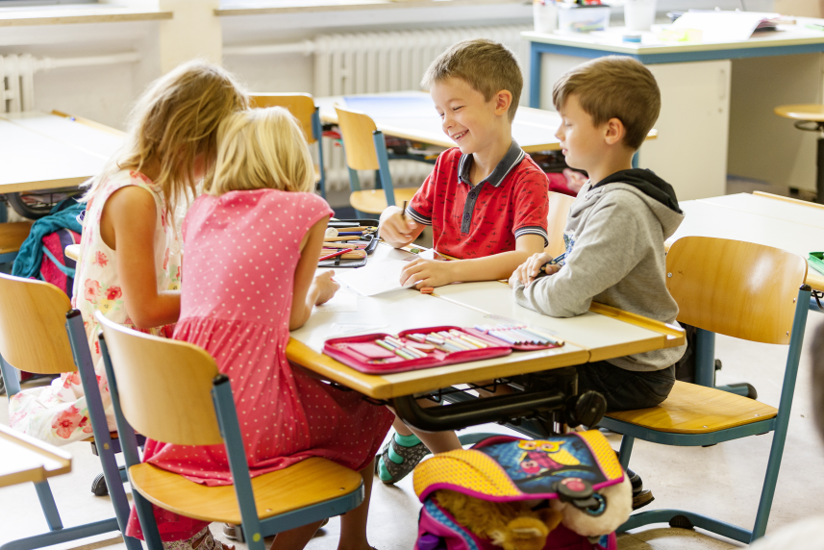
Übergang Kita - Grundschule
Übergang Kita - Grundschule
Kind und Eltern als aktive Bewältiger von Übergängen
Fachkräfte als Moderatoren von Übergängen
Erfolgreicher Übergang:
Von einem erfolgreichen Übergang wird
gesprochen, wenn das Kind sich
emotional, psychisch, physisch und
intellektuell angemessen in
der Schule präsentiert.

Slide 38
Übergang Kita - Grundschule
Einflüsse auf die Bewältigung des Übergangs
Kindbezogene Faktoren
Optimistische Einstellung in Bezug auf Schule und Lernen
Positives Selbstwertgefühl, soziale Kompetenzen, problemlösende Bewältigungsstrategien
Vorläuferfähigkeiten im Rechnen, Wortschatz, Aufmerksamkeitsfertigkeiten
Interaktionale oder familiäre Faktoren
Elterliche Einstellung zu Schule und Lernen (optimistische Haltung)
Das Kind kennt Klassenkameraden, hat viele Informationen über die Schule (z.B. Ablauf, Personen, Erwartungen)
Positive Beziehung zur Lehrkraft, positives Klassenklima
Passung von Kompetenzen und schulischen Anforderungen
Kontextuelle oder institutionelle Faktoren
Einbezug der Eltern, Kommunikation vor Schulbeginn
Kooperation zwischen Kita und Grundschule

Slide 39
Entwicklungsaufgaben
Beispiele für Entwicklungsaufgaben im Grundschulalter
Lesen und Schreiben lernen
Grundfunktionen des Rechnens lernen
Angemessenes Verhalten in der Schule zeigen
Allgemeine Verhaltensregeln zu Hause, in der Schule und in der Öffentlichkeit befolgen
Mit Gleichaltrigen in der Schule zurechtkommen
Freundschaften mit Gleichaltrigen schließen
Erleben komplexerer Emotionen
Differenzierte Perspektivübernahme
Geschlechterrollenidentifikation
Spielen und arbeiten in Gruppen
Entwicklung von Impulskontrolle

Slide 40
Entwicklungsaufgaben im Kindesalter
Personenbezogen:
- Emotionen (z.B. Erlernen des Ausdrucks und Umgangs mit Gefühlen)
- Verhalten (z.B. Erkennen von Gefahren für sich und andere)
Soziale Aufgaben/peerbezogen (Kita/Schule):
- Agieren als Gruppenmitglied (z.B. Teilen, Zuhören)
- Empathie zu Gleichaltrigen (z.B. Zeigen von Mitgefühl)
- Entwicklung von Aufmerksamkeit/Mitarbeit
- Fähigkeit zu artikulieren, was man mag und nicht mag
Familien- /gesellschaftsbezogene Aufgaben:
- entwickelt ein Zugehörigkeitsgefühl, ist Familienmitglied
- nimmt die Vielfältigkeit der Gesellschaft wahr und übernimmt
Verantwortung

Slide 41
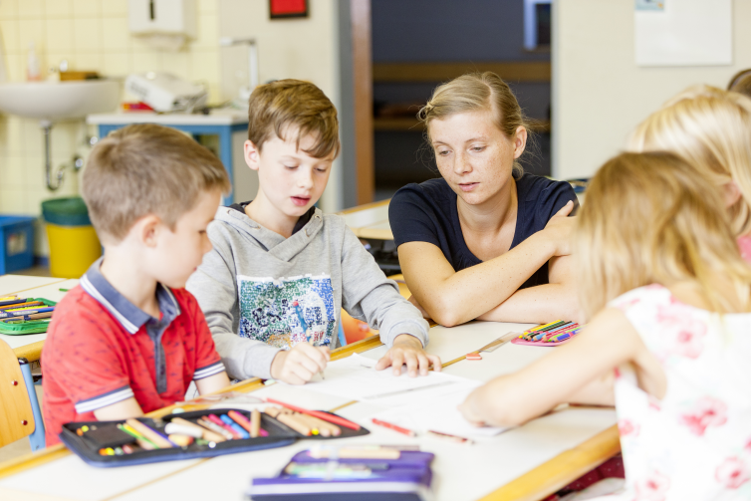
Lehrer*in-Schüler*in-Beziehung

Slide 42
Lehrer*in-Schüler*in-Beziehung
Ausschlaggebend für eine gelingende Lehrer*in-Schüler*in-Beziehung
die Qualität der dyadischen Beziehung zwischen Lehrkraft und Schüler*in (≠Konflikt, =Nähe)
die Erfahrungen in Gruppenprozessen, welche durch die Lehrkraft initiiert, gefördert und gelenkt werden (Waters & Cummings, 2000)
Eine effektive Beziehung zeichnet sich dabei durch emotionale Nähe, Sicherheit und Vertrauen aus sowie durch die aktive instrumentelle Unterstützung der Lehrkraft bei Lernprozessen der Schüler*innen (Wentzel, Wigfield & Miele, 2009, S. 2011).
Einführung und Aufrechterhaltung einer generellen sozialen Norm, die durch Gemeinschaft und Fürsorge geprägt ist

Slide 43
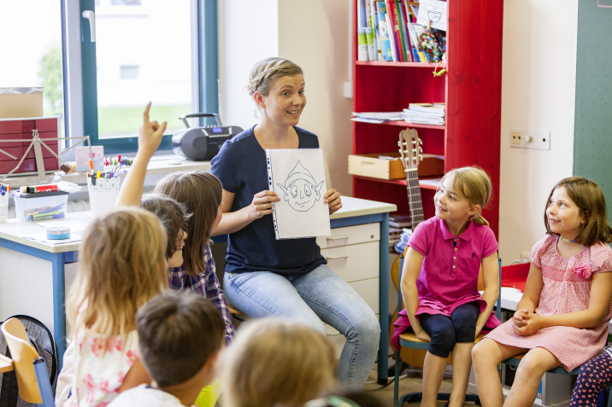
Lehrer*in-Schüler*in-Beziehung
Bedeutsamkeit der Beziehung am Beispiel der Bindungstheorie:
Erfahrungen von Bindungsbeziehung zu primären
Bezugspersonen führen zu mentalen Repräsentationen
von sich und anderen Personen und entscheiden darüber,
wie man neue Beziehungen aufbaut (mit Vertrauen
und positiven Gefühlen oder mit Misstrauen und Skepsis)
Positive Erfahrung aus der Lehrer*in-Schüler*in-Beziehung
Positives Selbstbild, Neugier, Erkundungsbereitschaft, Vertrauen in andere Personen
Positive Einstellung und Denkmuster bezogen auf die Selbstwirksamkeit beim Lernen
Positive soziale Interaktion, intrinsische Motivation, aktiv am Klassengeschehen teilzunehmen

Slide 44
Lehrer*in-Schüler*in- Beziehung
Verschiedene Wege, über die Lehrkräfte Einfluss auf die Kinder nehmen:
Die Lehrkraft als Vermittler von sozialen Kompetenzen
Entwicklungsfördernde Gestaltung von Umfeld und Aktivitäten
Nutzen von Hintergrundinformationen über Schüler
Bewusstsein der eigenen Modellfunktion
Lehrer*in-Schüler*in-Beziehung
Verschiedene Studien konnten belegen, dass es einen positiven Einfluss einer funktionierenden Beziehung auf die Entwicklung von Kindern gibt.
Lehrer*innen als positives Vorbild bezogen auf Beziehungs- und Kommunikationsfähigkeiten (verbal/nonverbal).
In der Rolle als Klassenlehrer*in
Einführung kooperativer Lernstrukturen. (Arbeit in Kleingruppen lässt Kinder an den Erfahrungen anderer teilhaben und fördert dadurch prosoziales Verhalten)

Slide 45
Konsequenzen einer gelingenden (bzw. nicht gelingenden) Lehrer*in-Schüler*in-Beziehung

Slide 46
Lehrer*in-Schüler*in-Beziehung
– ausgewählte Befunde aus der Literatur
Gefühl von Selbstvertrauen und Wohlbefinden
→ Grundlage für adaptive sozial-emotionale Entwicklung
Konsequenzen von „Opfererfahrungen“ von Bullying kann durch eine positive Lehrer-Schüler-Beziehung abgeschwächt werden
beeinflusst Ausmaß an Engagement seitens der Schüler*innen
→ Kompetenzen der Kinder werden optimal genutzt
Positive Lehrer*in-Schüler*in-Beziehung
Protektiver Faktor besonders für Kinder, die ein erhöhtes Risiko aufweisen, von Peers schikaniert zu werden
erhöht akademische Motivation und Leistungserfolg

Slide 47
Lehrer*in-Schüler*in-Beziehung
– ausgewählte Befunde aus der Literatur
Vor allem ein Risikofaktor für Kinder, die in einer armen, ungünstigen Umgebung aufwachsen
Lehrer*in-Schüler*in-Beziehung und Peerbeziehung (im Alter von 6-7 Jahren) haben einen Einfluss auf das Selbstkonzept, das emotionale Wohlbefinden und das Ausmaß an positiver Schuleinstellung (im Alter von 8-9 Jahren)
In Klassen, in denen Lehrkräfte, Mobbing und Aggression unter Kindern als Teil der normalen Entwicklung ansehen, tritt dieses Phänomen auch vermehrt auf
Negative Lehrer*in-Schüler*in-Beziehung
Kinder, die Opfererfahrungen gemacht haben, und die Lehrkraft als passiv diesbezüglich erleben, zeigten erhöhte kritische Werte bei internalisierenden Störungen
→ im Gegensatz zu Kindern, die Lehrkräfte als aktiv eingreifend erlebten

Slide 48

Lehrer*in-Schüler*in-Beziehung
Eine positive Lehrer*in-Schüler*in-Beziehung hat nicht nur positive Auswirkungen für die Schüler*innen…
steigert das Wohlbefinden der Lehrkräfte
ist größter Einflussfaktor für Motivation und Spaß am Beruf
steigert nicht nur das berufsbezogene, sondern auch das persönliche Wohlbefinden
Erfahrungen bestimmen darüber, wie neue Lehrer*in-Schüler*in-Beziehungen aufgebaut werden

Slide 49
Lehrer*in-Schüler*in-Beziehung
Eine negative Lehrer*in-Schüler*in-Beziehung hat nicht nur negative Auswirkungen für die Schüler*innen…
Zusammenhang mit negativen Emotionen, die zu Stress und Burnout führen können
entscheidend sind Attributionen (Ursachenzuschreibungen) von Konflikten

Slide 50
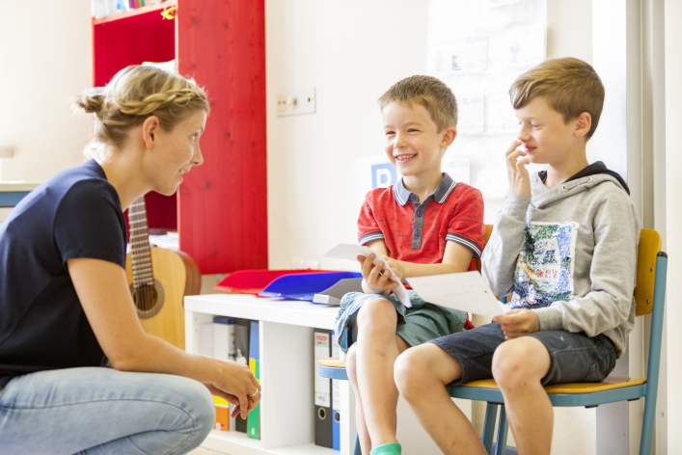
Positive Feedbackkultur

Slide 51
Lob verbalisieren
= Anerkennung über etwas erteilen
= wirkungsvollste Möglichkeit Person B, ihre / seine Handlungen, und Verhalten in positiver Weise zu würdigen
B wird bestätigt und lernt am Erfolg

Slide 52
Lob verbalisieren
A nimmt wahr und macht sich bewusst, was sie konkret an-
sprechen will.
A wendet sich B zu: - gleiche Augenhöhe
- zugewandte Körperhaltung
- Blickkontakt
A äußert ihre Anerkennung, konkret und differenziert in ICH-Form
z.B.: „Ich sehe, dass du dir sehr viel Mühe mit deinem Bild gemacht hast. Die Blütenblätter der Blumen hast du sehr genau ausgemalt. Besonders gefallen mir die vielen verschiedenen Farben, die du benutzt hast.“

Slide 53
Handlungsabläufe verbalisieren
Person A macht sich bewusst, was sie von Person B konkret möchte.
Person A wendet sich Person B zu:
  gleiche Augenhöhe – zugewandte Körperhaltung – Blickkontakt
Person A äußert ihre/n Wunsch/Aufforderung in vollständigen Sätzen.
  Statt „Macht euch fertig“
  Formulieren, was B stattdessen genau tun soll,
  in der logischen Reihenfolge des Ablaufs:
  „Räume deine Schulsachen in die Schultasche, nimm deinen Sportbeutel und zieh deine Jacke an.“
  Begründen des Handlungsablaufs durch Benennen des konkreten Ziels:
  „Wir wollen in die Turnhalle gehen“

Slide 54
Mit Regeln umgehen
Beobachten wiederkehrender störender Situationen
Mitteilen in der Gruppe in Form
von ICH-Botschaften
R e f l e k t i e r e n
Sammeln von Lösungen, aus denen
sich eine Regel ableiten lässt
B e o b a c h t e n
Verhandeln einer Konsequenz bei
Nichteinhaltung
Umsetzen in den Alltag

Slide 55
Mit unerwünschtem Verhalten umgehen
Ignorieren von unerwünschtem Verhalten
Wiederholung der Anweisung
Negative Verstärkung vermeiden
Entzug positiver Reize
Lehrer*in reagiert auf das Verhalten und nicht auf die Gesamtpersönlichkeit des Kindes.
Unbedingte Wertschätzung der Person

Slide 56
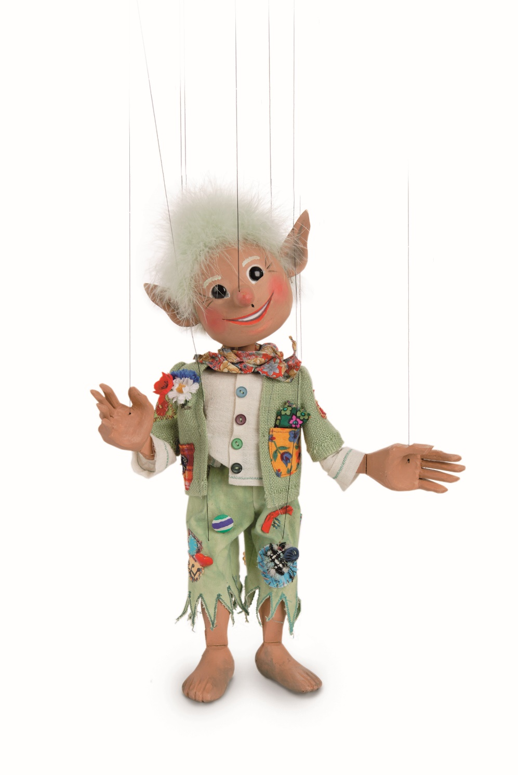
Einen erholsamen Abend
und einen guten Nachhauseweg!
© Papilio gGmbH

Slide 57

Dein*e Ansprechpartner*in
(Name und Kontakt Trainer*in)
Papilio gGmbH
info@papilio.de
Wir freuen uns, von dir zu hören/zu lesen!

